Slide 2
Presentación Conmemoración Día Nacional del Servidor Público 2020
Dirección de Empleo Público
Junio de 2020

Slide 4
Agenda del evento
Conexión de asistentes 9:30 a.m. a 9:50 a.m.
Hora de inicio del evento 10:00 a.m.
Instalación - Palabras del Director de Función Pública ( 10 minutos)
Presentación vídeo servidores públicos que presentaron su proyecto, programa, servicio y/o iniciativa (5 minutos)
Reconocimiento a todas las entidades que postularon su mejor servidor público (10 minutos)
Premiación a las 4 categorías seleccionadas (8 servidores públicos) (5 minutos)
Presentación video, agradecimiento a su labor a cargo de Ministros, Directores Departamentos Administrativos y Consejeros Presidenciales (5 minutos)
Intervención del señor Presidente de la República, Dr. Iván Duque Márquez (25 minutos)
Intervención Speaker Gabriel Vallejo (40 minutos)

Slide 5
Avances del evento
Se recibieron 159 vídeos postulados por las Entidades públicas.
Contamos con 14 vídeos de Ministros, Directores y Consejeros
Se contacto al speaker Gabriel Vallejo
Se avanza en la estrategia de difusión de la invitación al evento
Se tiene como premio: cuatro becas del 100% para cursar Maestría con IMF Bussines School y EUDE Bussines School, 2 becas del 80% y 2 becas del 60% con la UNIR. También se está tramitando ante la ESAP, la viabilidad de otorgar 8 becas de posgrado (especialización o maestría)
6. Se cuenta con cuatro jurados confirmados (Mario Plata, Director de ACRIP, Abby Daniell, Programs Team Manager de AWS, Manuel de la Cruz, Presidente del Banco Santander y Rafael Paredes ProañoEmbajador de Ecuador)

Slide 6
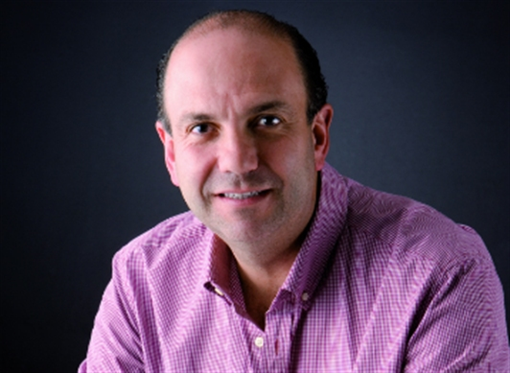
Gabriel Vallejo
Lleva estudiando el tema del Servicio al Cliente más de 20 años en su trayectoria en los sectores público y privado. Ha publicado 4 libros en el tema (más de 32.000 unidades vendidas), siendo Un paso adelante el libro de management más vendido en Colombia en el año de su publicación y uno de los más vendidos de la década. En los últimos dos años ha dictado más de 350 conferencias en varios países y es columnista de opinión del diario económico Portafolio. En la actualidad, Gabriel es uno de los expertos más reconocidos en el tema de Servicio al Cliente en América Latina.
Valor: 4’900.000 + IVA

